Slide 1
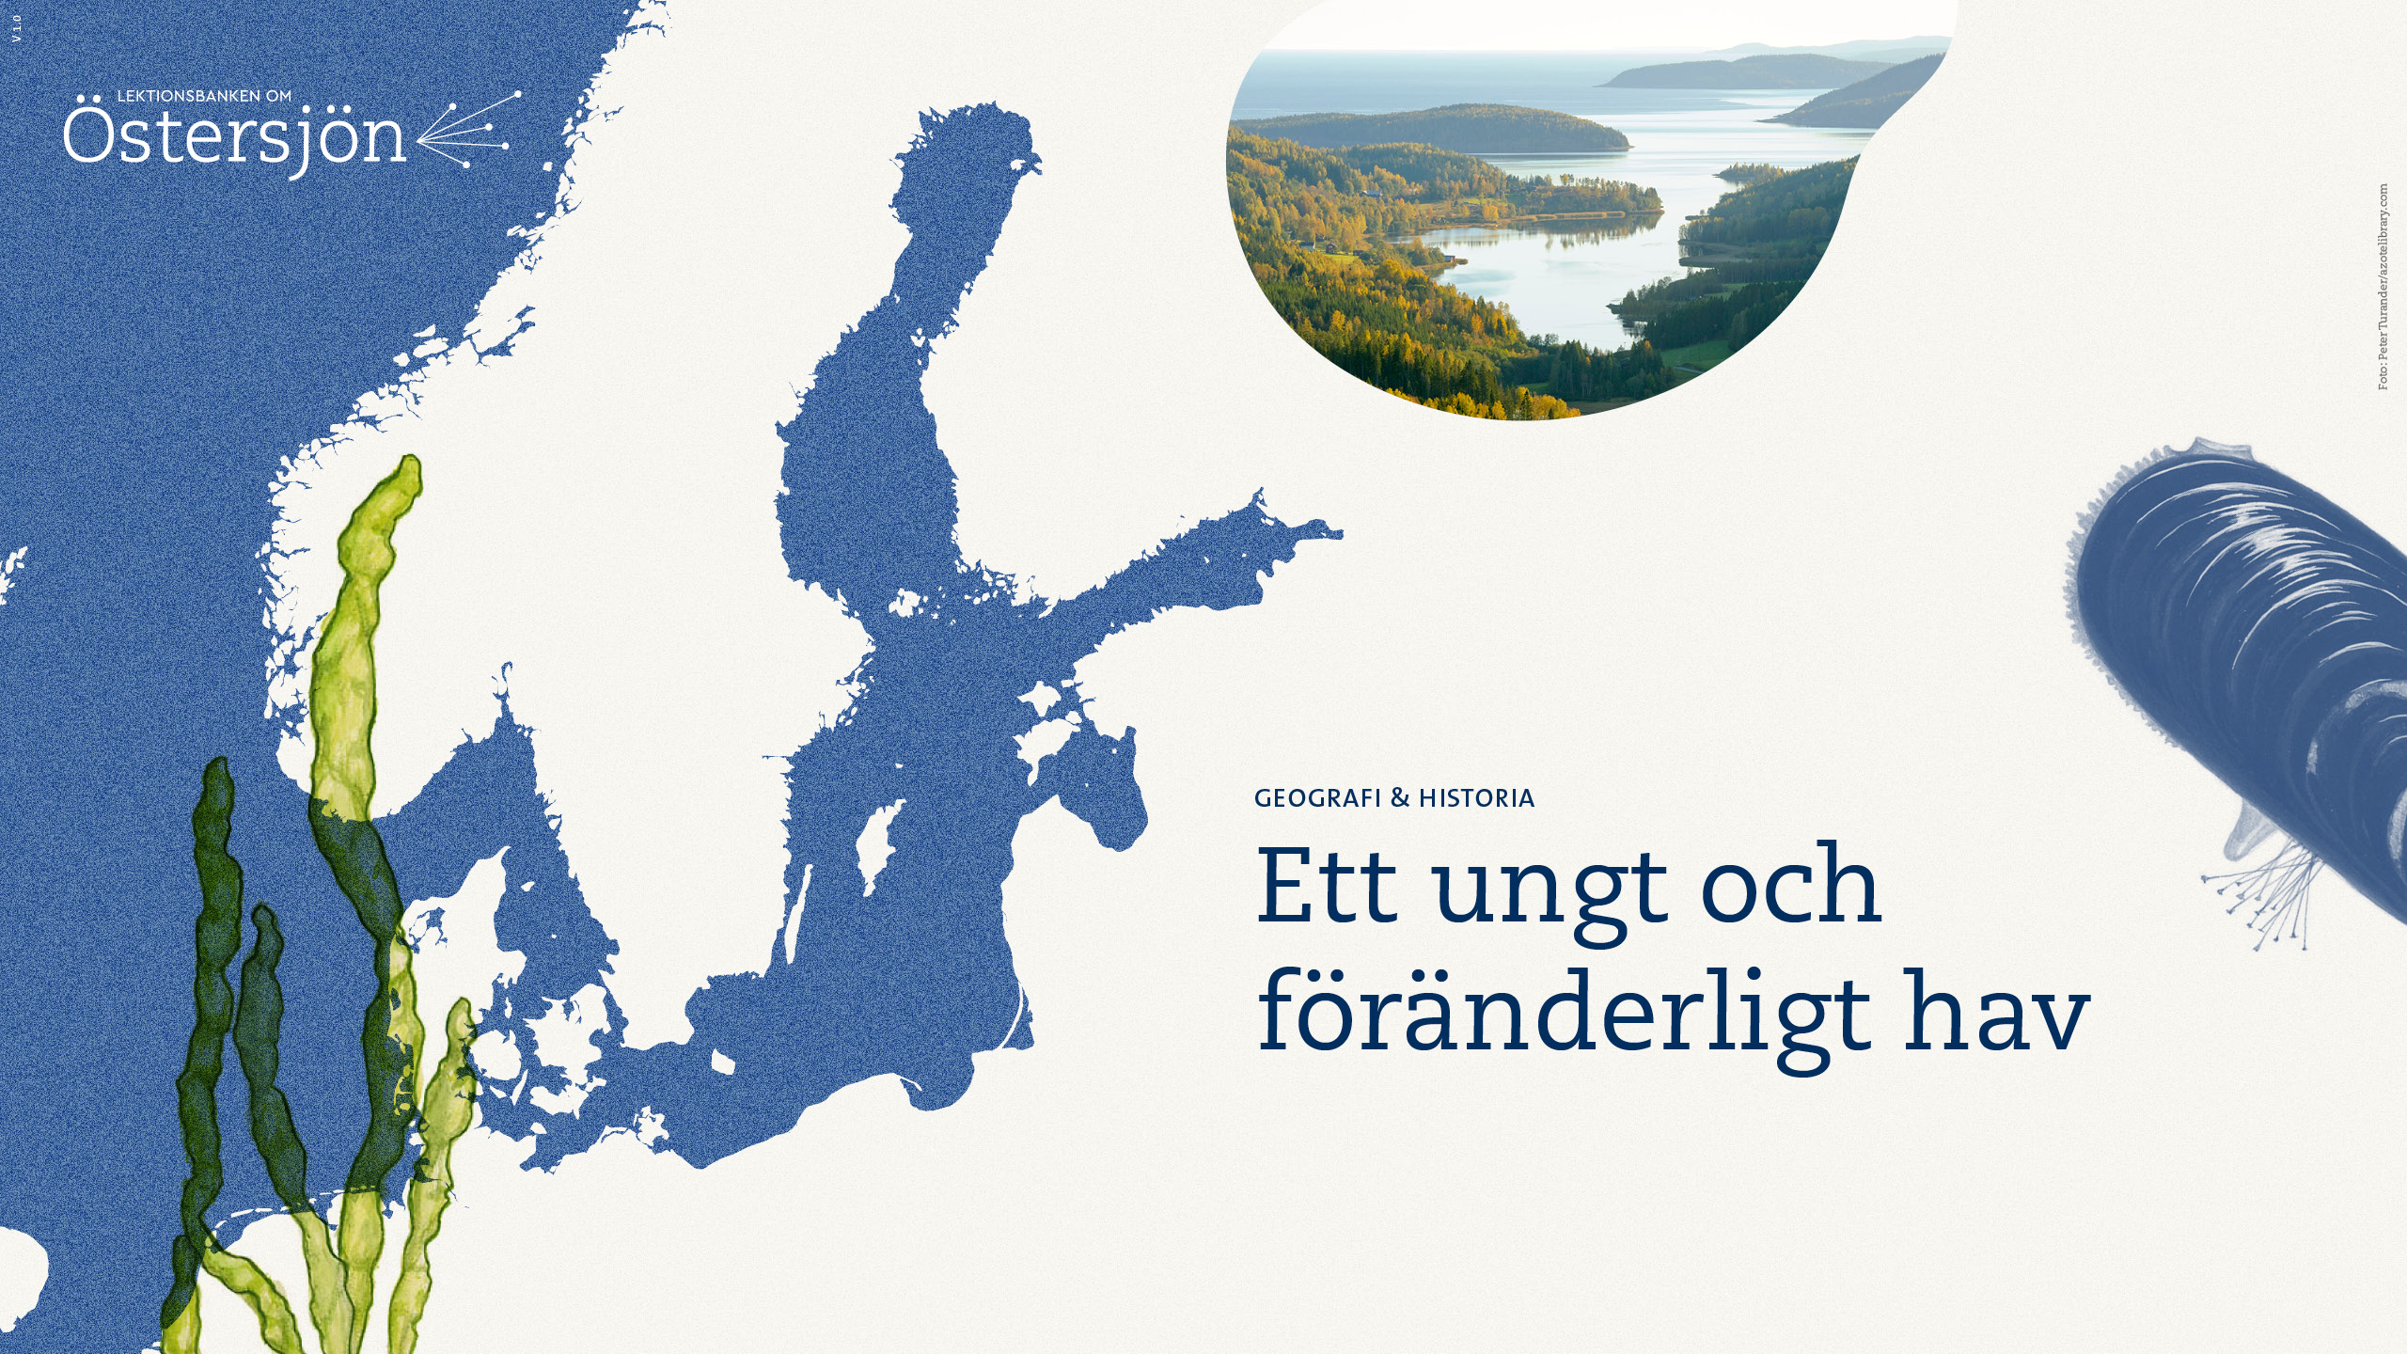

Slide 2
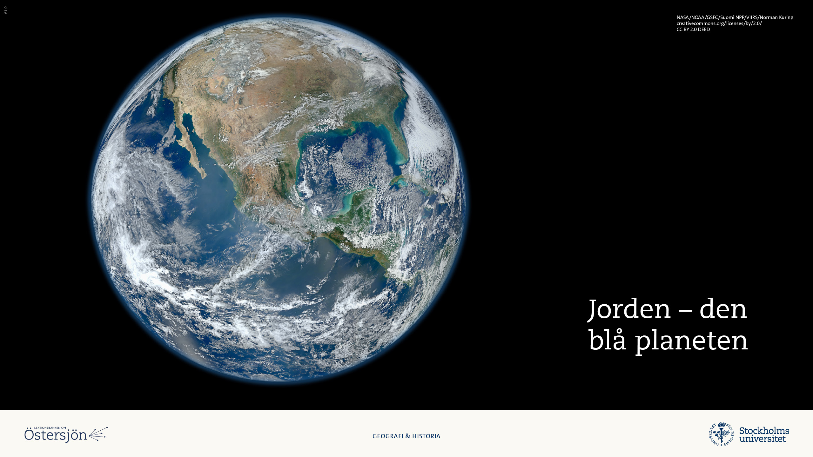
Notes:
Mer än 70 procent av jordens yta är täckt av hav. Medeldjupet i världshavet är 3 700 meter. Livet på vår planet uppstod i havet för över 3 miljarder år sedan. Stora delar av världshavet är ännu outforskat. Vi människor är beroende av havet på många sätt, inte minst för syret vi andas – det mesta av det är producerat av plankton i havet. Av allt vatten på jorden finns 97 procent i haven. Bara 3 procent är sötvatten.

Slide 3
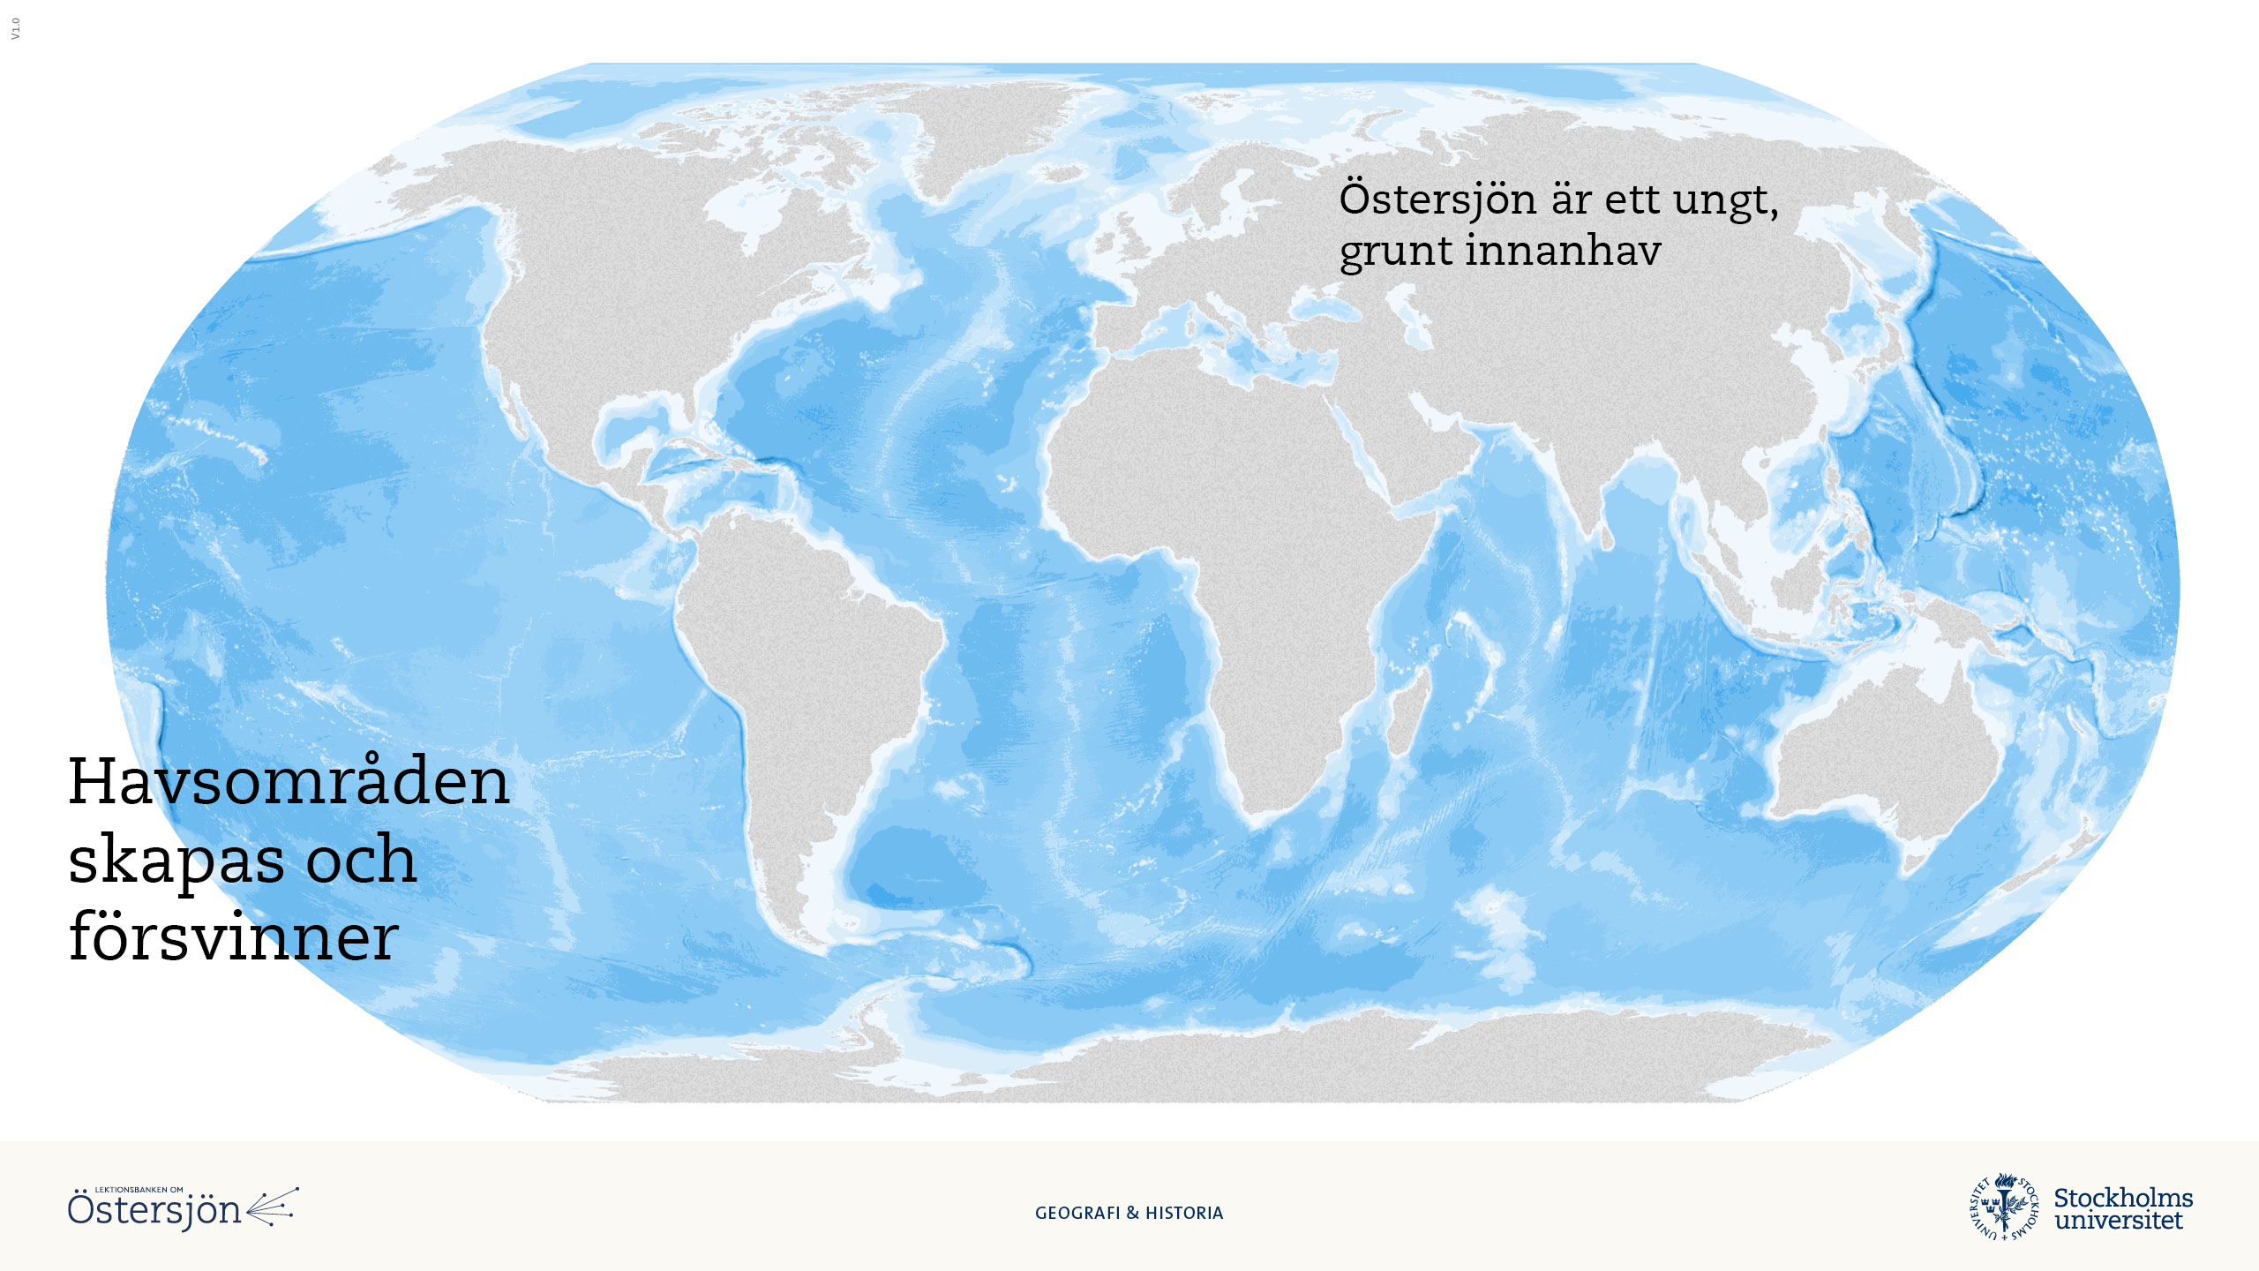
Notes:
Kontinentaldriften gör att hav skapas och försvinner på jorden över geologisk tid. Östersjön hör till jordens yngsta hav och är egentligen bara en ”just nu” (i geologiskt perspektiv) översvämmad sänka på den europeiska kontinenten. Det är därför Östersjön är så grund, jämfört med resten av världshavet. Medeldjupet är bara 57 meter.

Slide 4
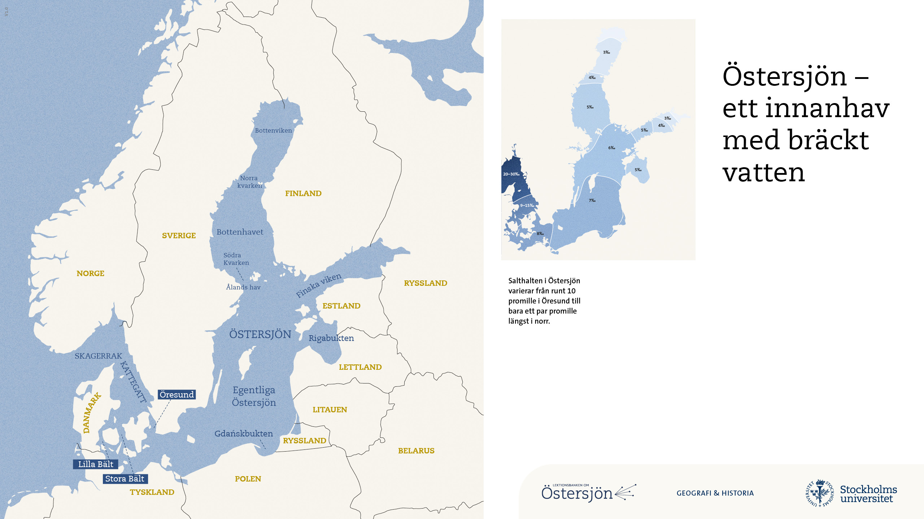
Notes:
De havsområden som omger Sverige är Skagerrak, Kattegatt och Östersjön. Kattegatt påverkas mycket av utflödet av brackvatten från Östersjön. Det utgör en övergångszon mellan Nordsjön och Östersjön och kan liknas vid en jättelik gemensam flodmynning, för alla de hundratals vattendrag som mynnar i Östersjön.
Salthalten i Östersjön varierar från runt 10 promille i Öresund till bara ett par promille längst i norr.

Slide 5
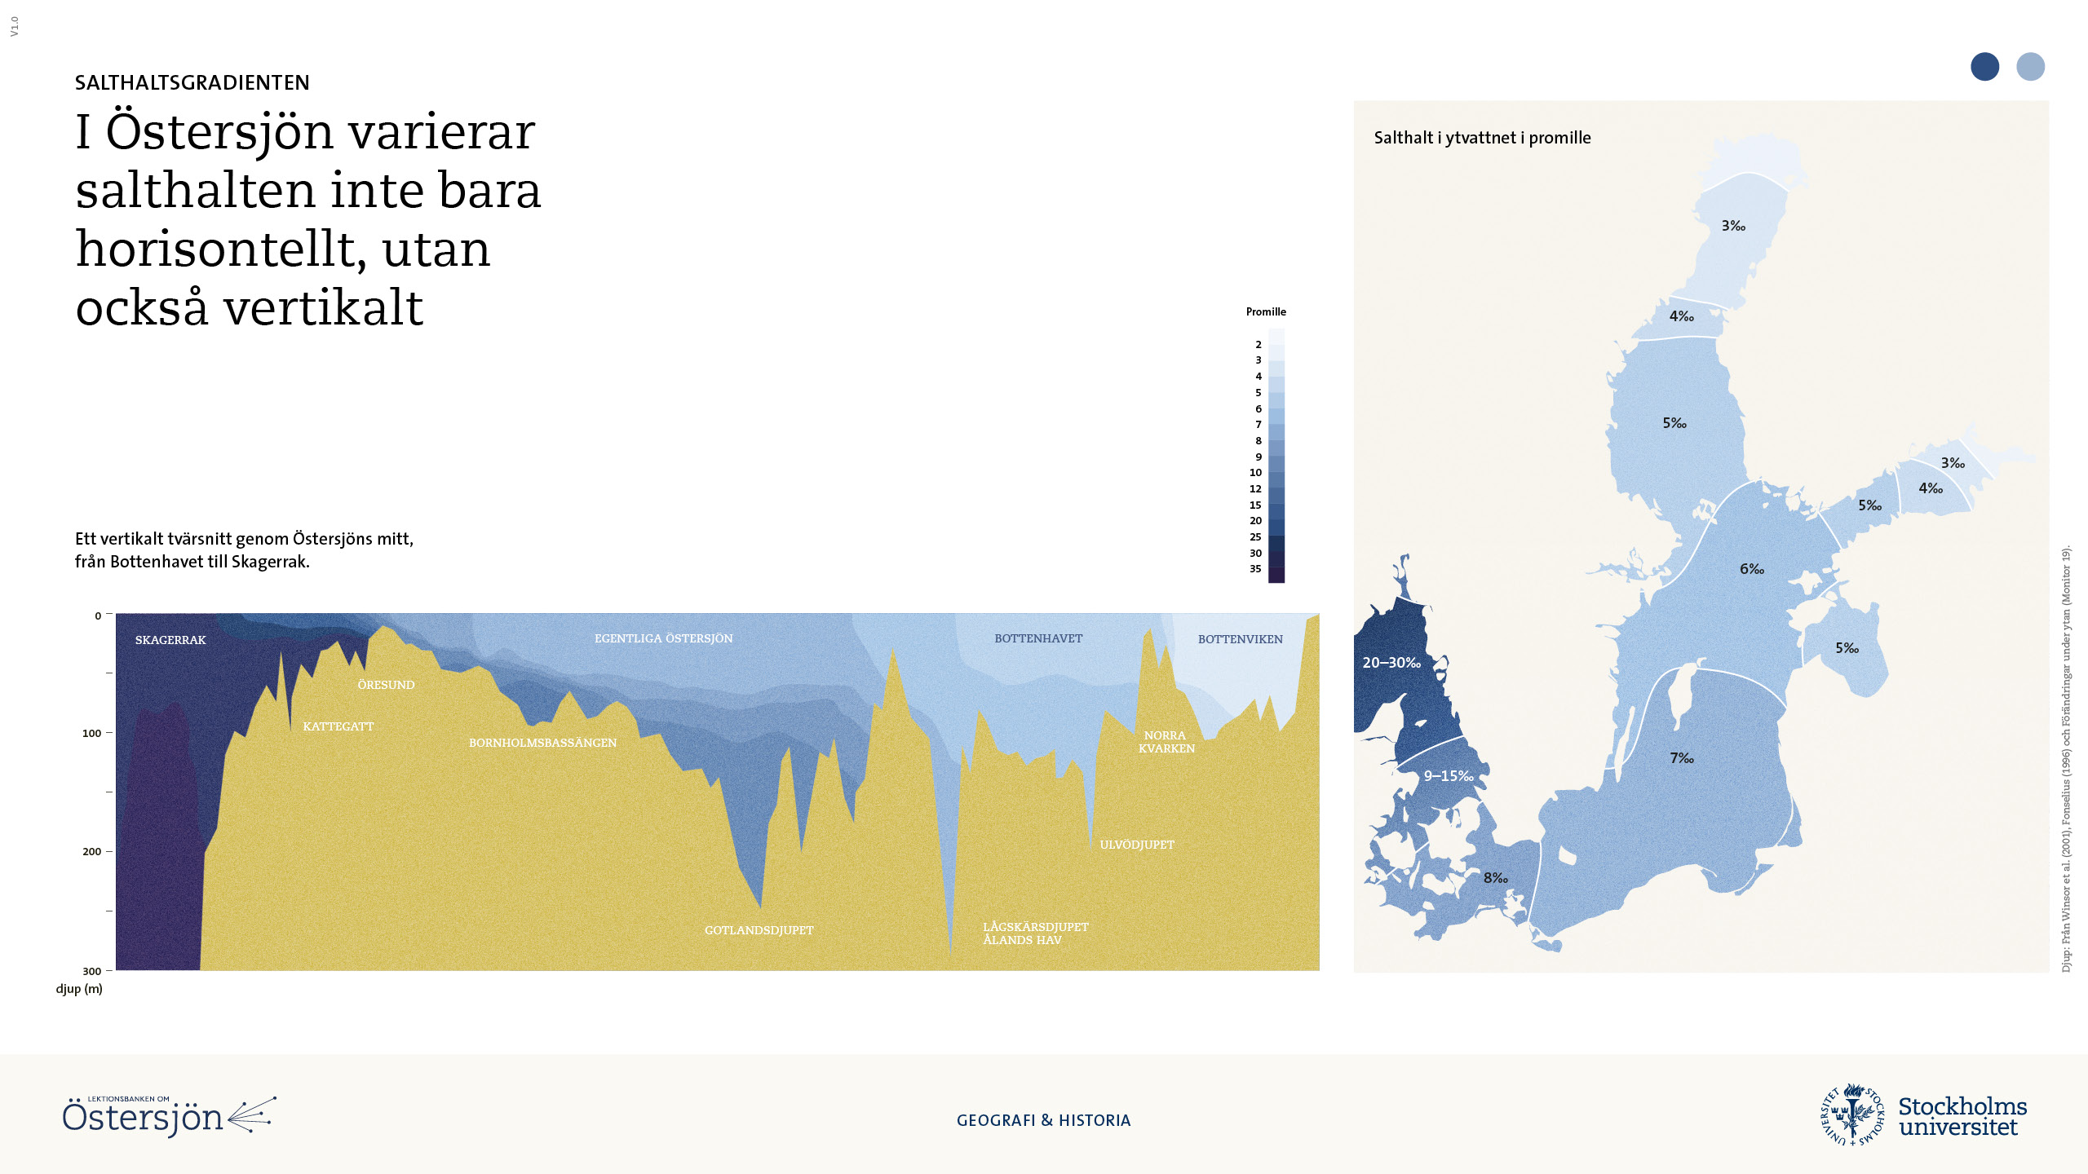
Notes:
Det finns relativt få arter i Östersjön, eftersom de flesta vattenlevande djur och växter är anpassade efter att leva i antingen salt eller sött vatten. Det bräckta vattnet i Östersjön ger organismerna en konstant salthalt-stress.
I Östersjön varierar salthalten inte bara horisontellt, utan även vertikalt. Det beror på att vatten med olika salthalt har olika densitet. Salt vatten är tyngre, och lägger sig vid botten. De olika skikten blandar sig inte med varandra. Det bildas en stabil skiktning, en så kallad haloklin.

Slide 6
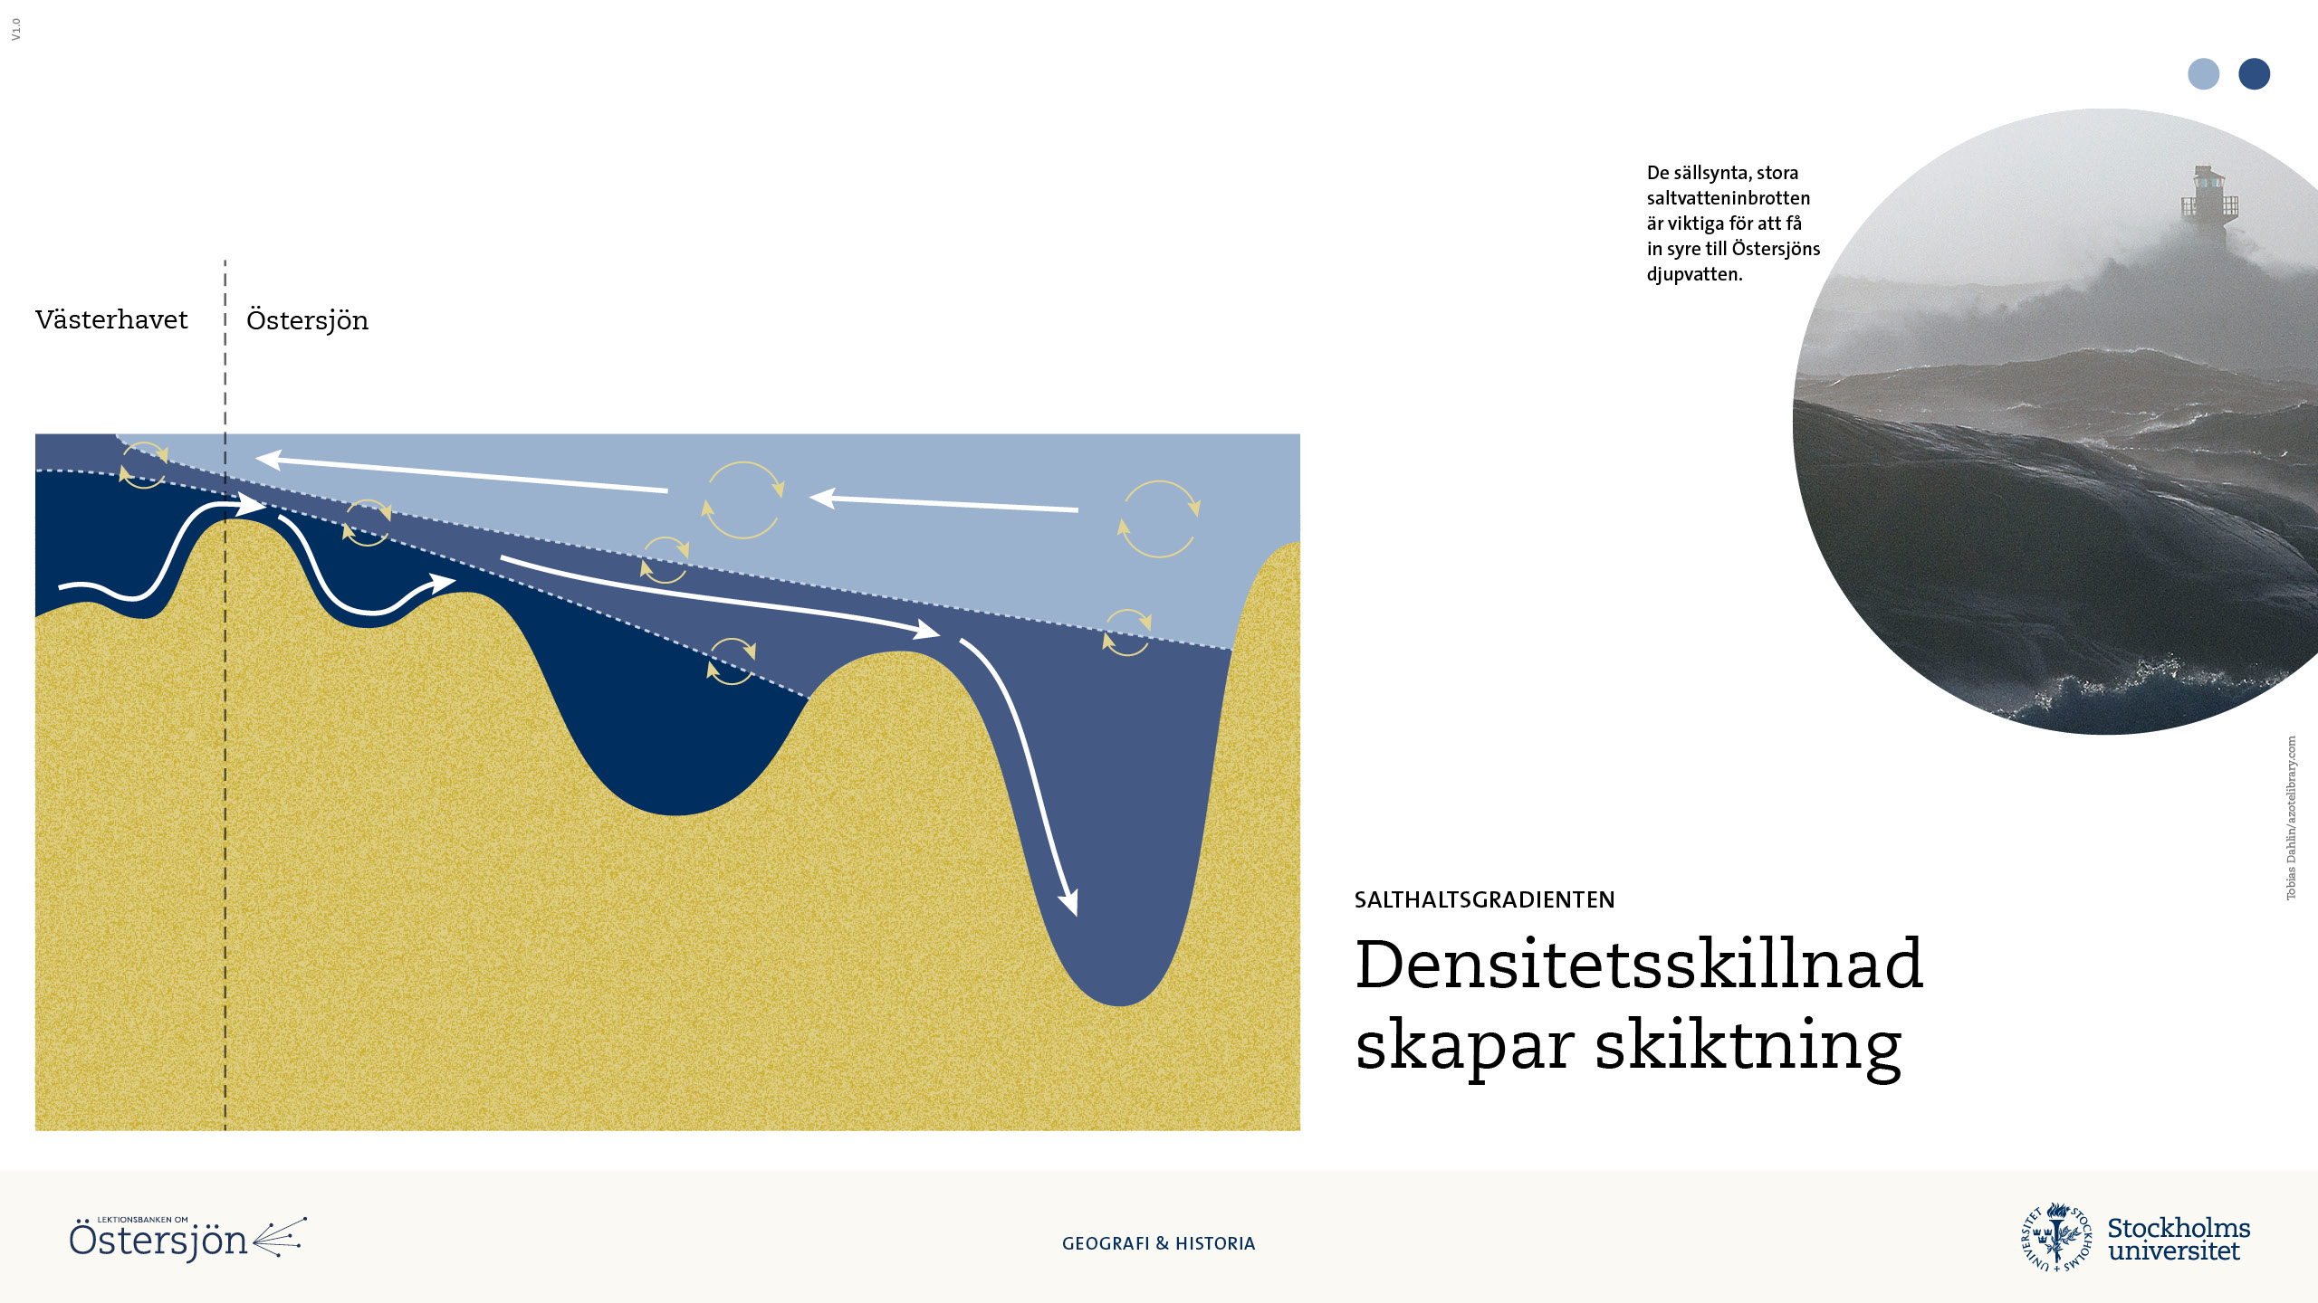
Notes:
För att större mängder saltvatten ska kunna ta sig in från Nordsjön krävs särskilda väderförhållanden, med starka vindar under flera veckor.
De sällsynta, stora saltvatteninbrotten är viktiga för att få in syre till Östersjöns djupvatten.

Slide 7
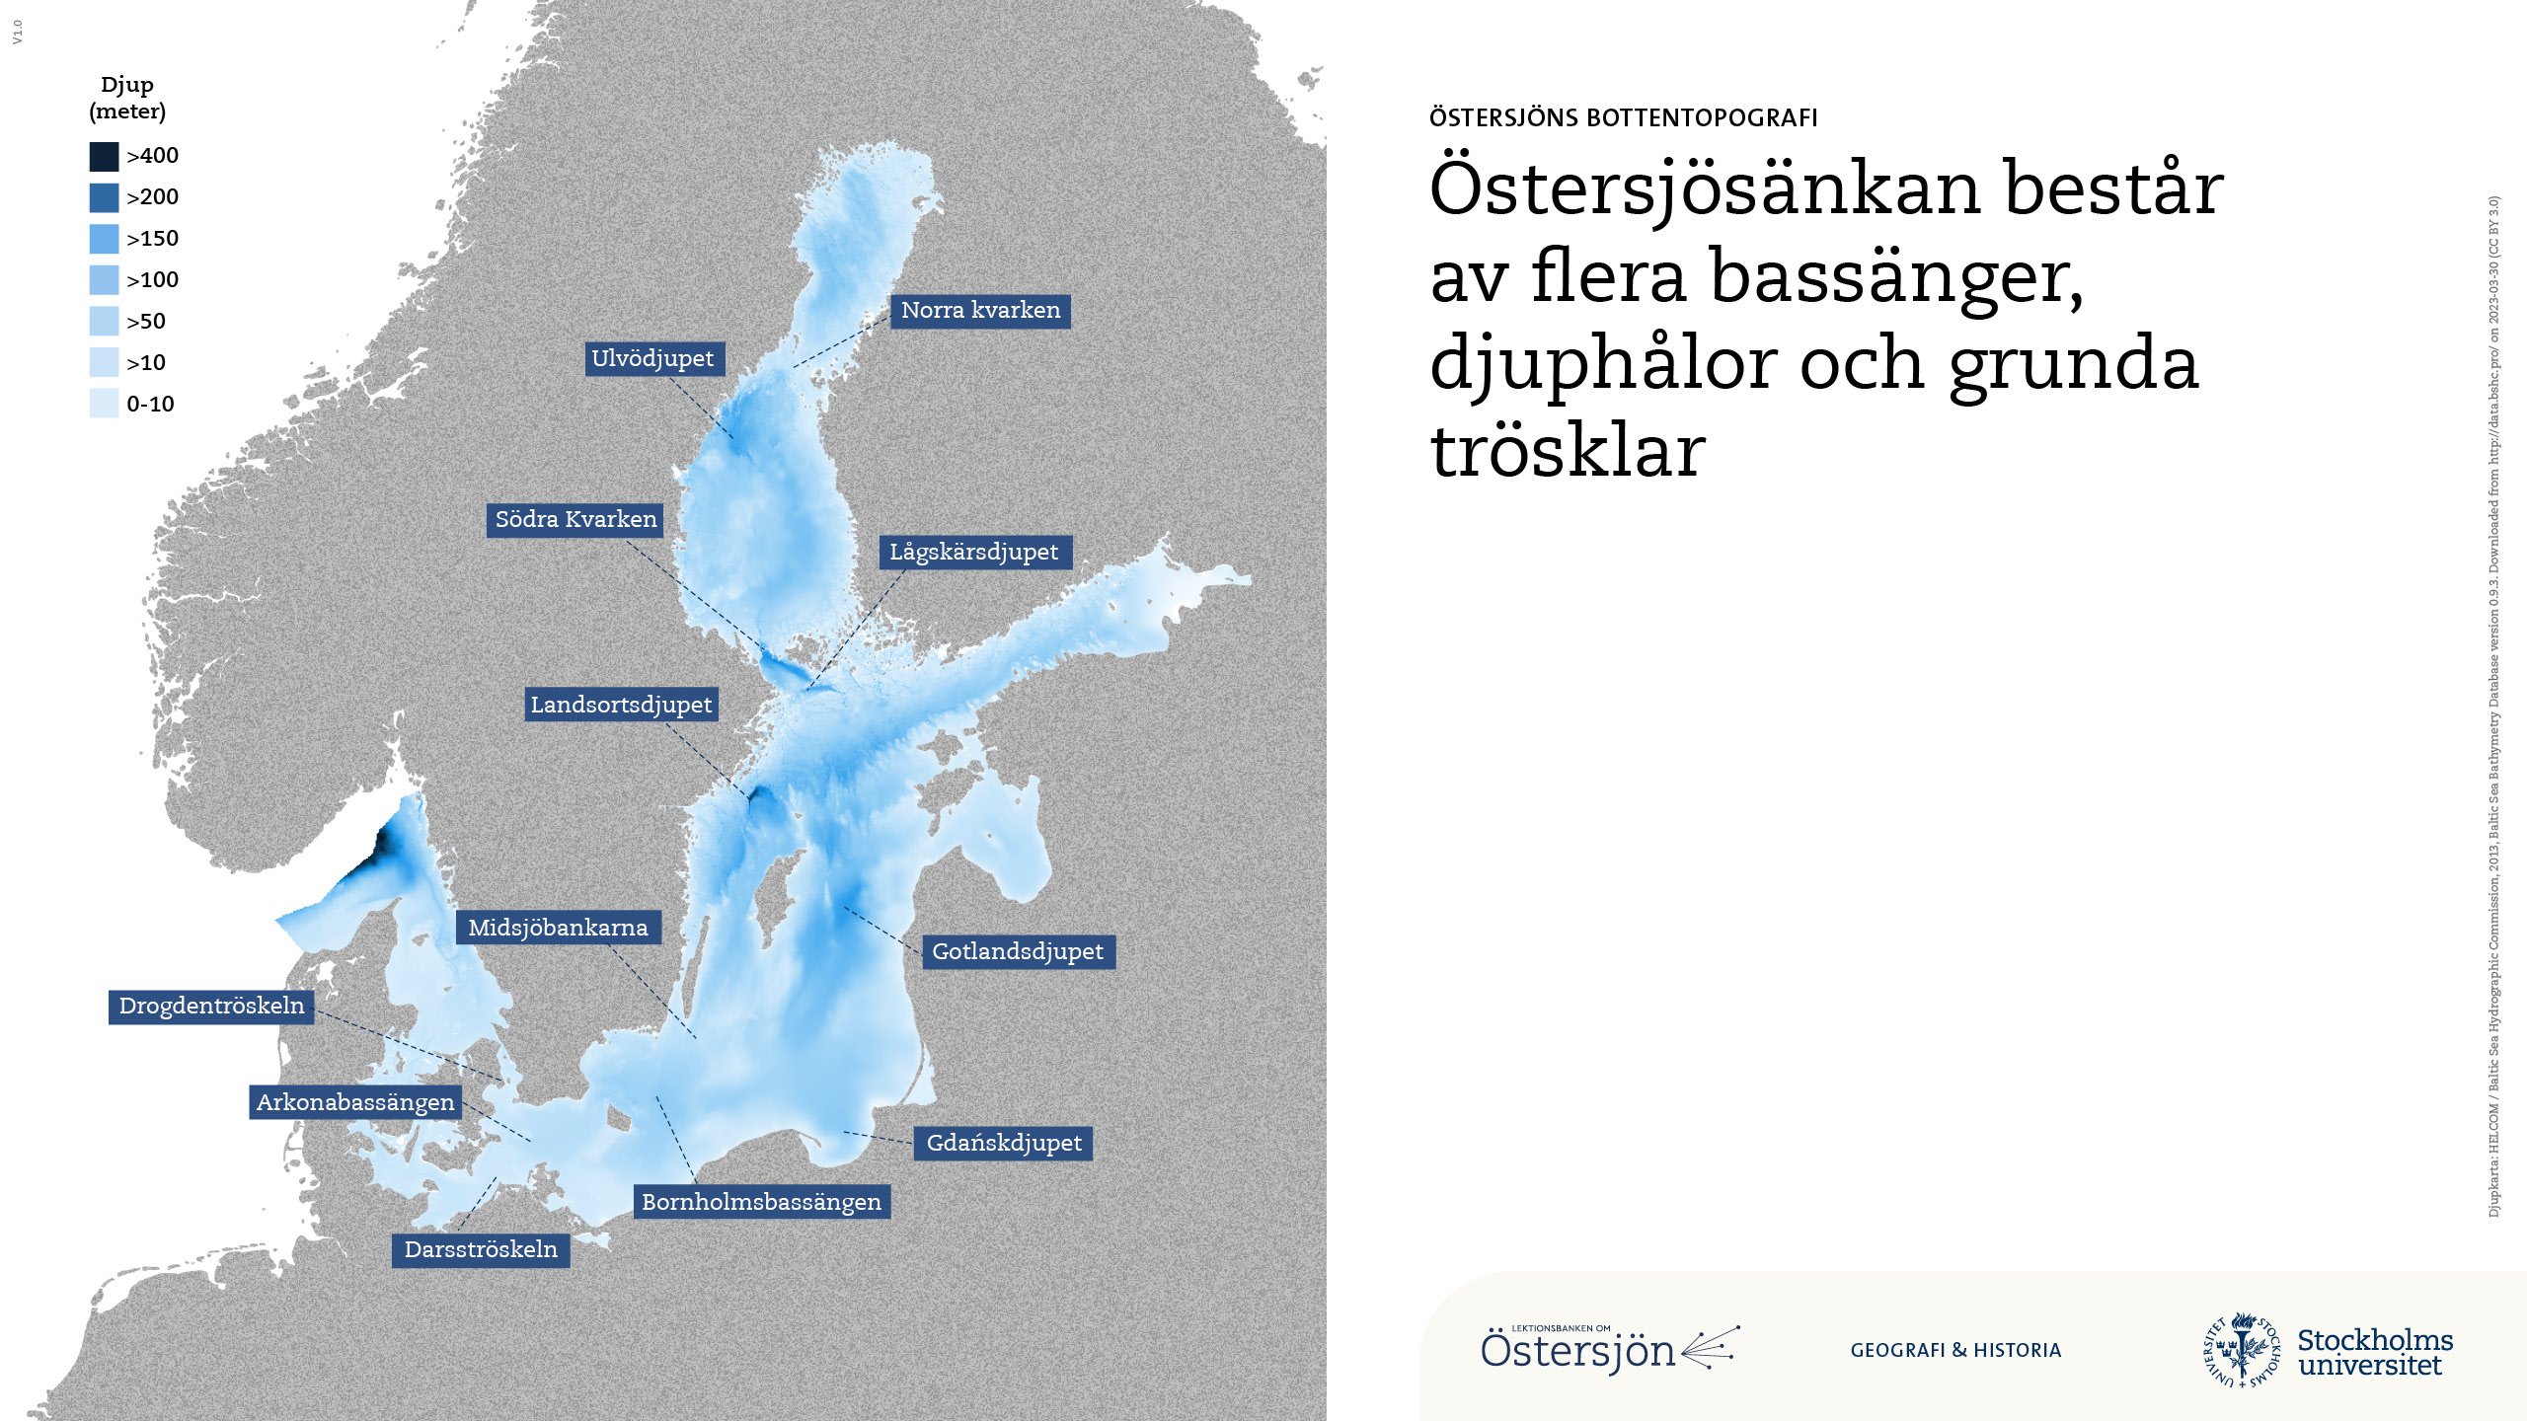
Notes:
Östersjösänkan består av flera bassänger som skiljs åt av grunda trösklar. Trösklarna gör att det tyngsta, saltaste vattnet inte kan ta sig hela vägen in i Östersjöns nordligaste delar.

Slide 8
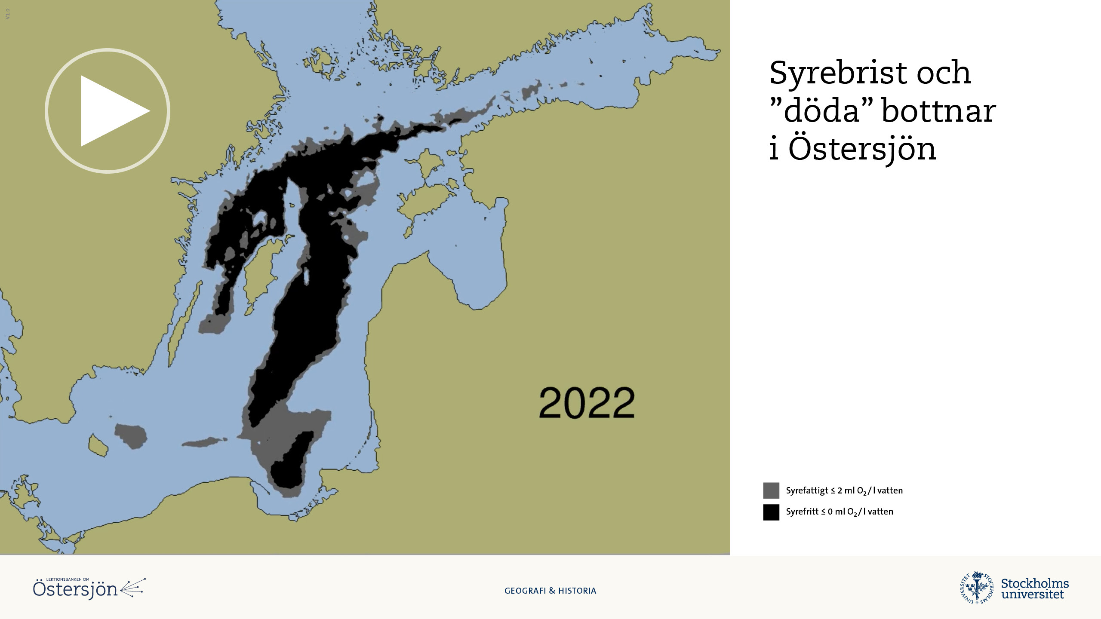
Notes:
Östersjöns ytvatten får syre från atmosfären och från plankton och andra vattenväxter som fotosyntetiserar. I djupvattnet finns inga växter, eftersom ljuset inte når dit, och där förbrukas istället syre när organiskt material bryts ner. Skiktningen i Östersjön gör att yt- och djupvatten inte blandas om, och det kan bli helt syrefritt på djupt vatten. Så kallade döda bottnar uppstår.
Animationen visar hur de syrefria bottnarna brett ut sig i Östersjön under de senaste 100 åren.

Slide 9
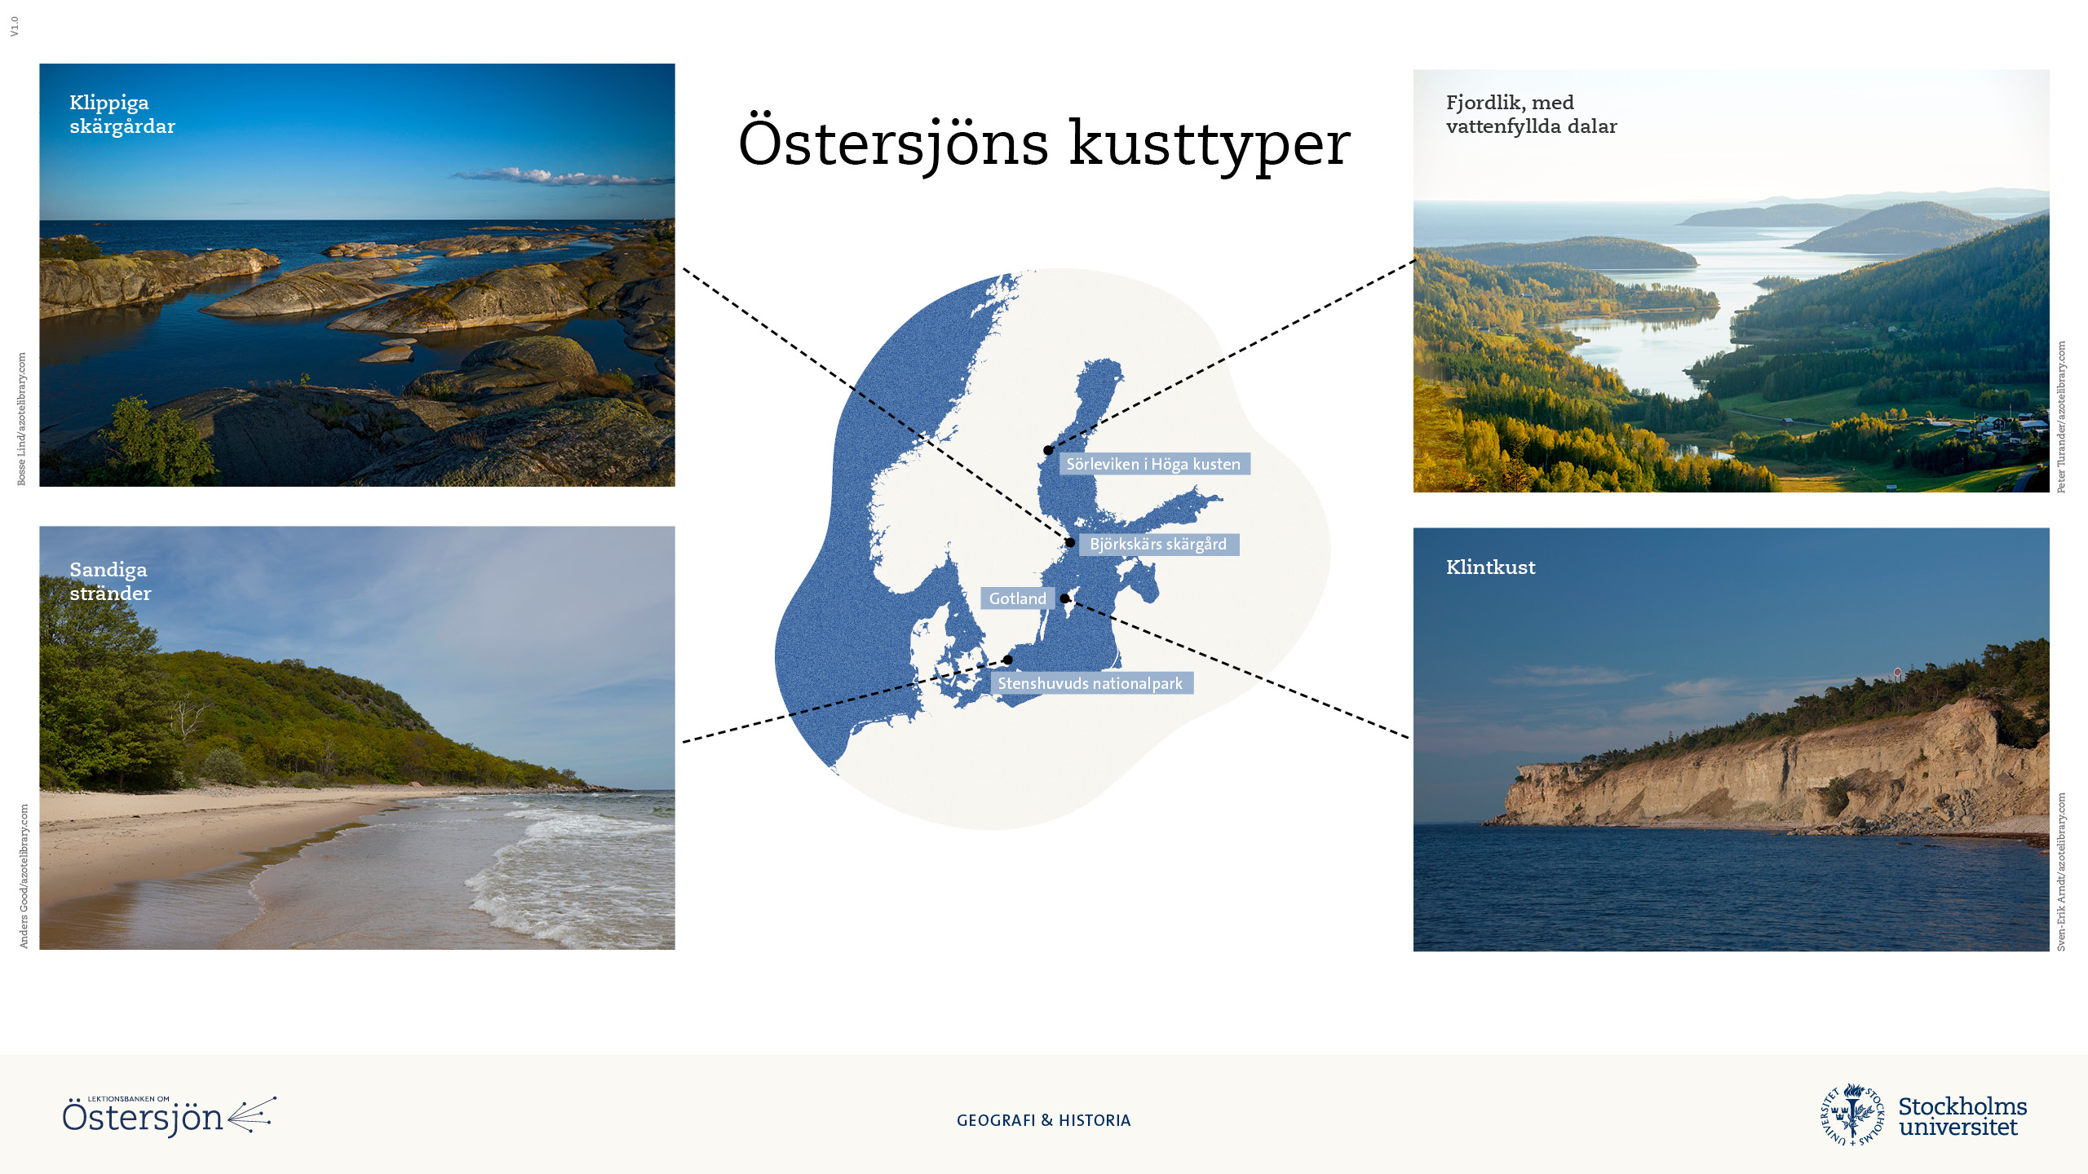
Notes:
Kustvattnen hör till de delar av havet som är allra mest rika på liv. Beroende på hur bottnen vid kusten ser ut – om den är täckt av mjuka sediment eller består av block eller fasta berget, utvecklas olika ekosystem.
Östersjöns kuster domineras av låga, sandiga stränder i söder, och klippiga skärgårdar i norr. Det finns också fjordlik kust vid Höga kusten och klintkust på bland annat Gotland.

Slide 10
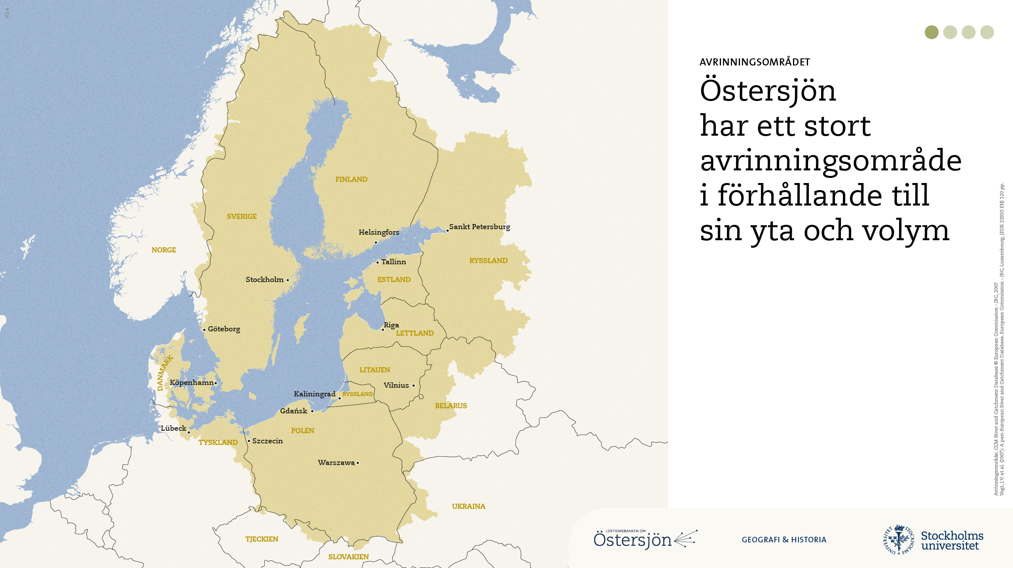
Notes:
All nederbörd som faller över Östersjöns avrinningsområde, och alla utsläpp som görs där, rinner förr eller senare ut i Östersjön. Avrinningsområdet är stort i förhållande till Östersjöns vattenvolym, och därför påverkas Östersjön starkt av det som händer på land. Nio länder omger Östersjön, och ytterligare fem ingår delvis i avrinningsområdet.

Slide 11
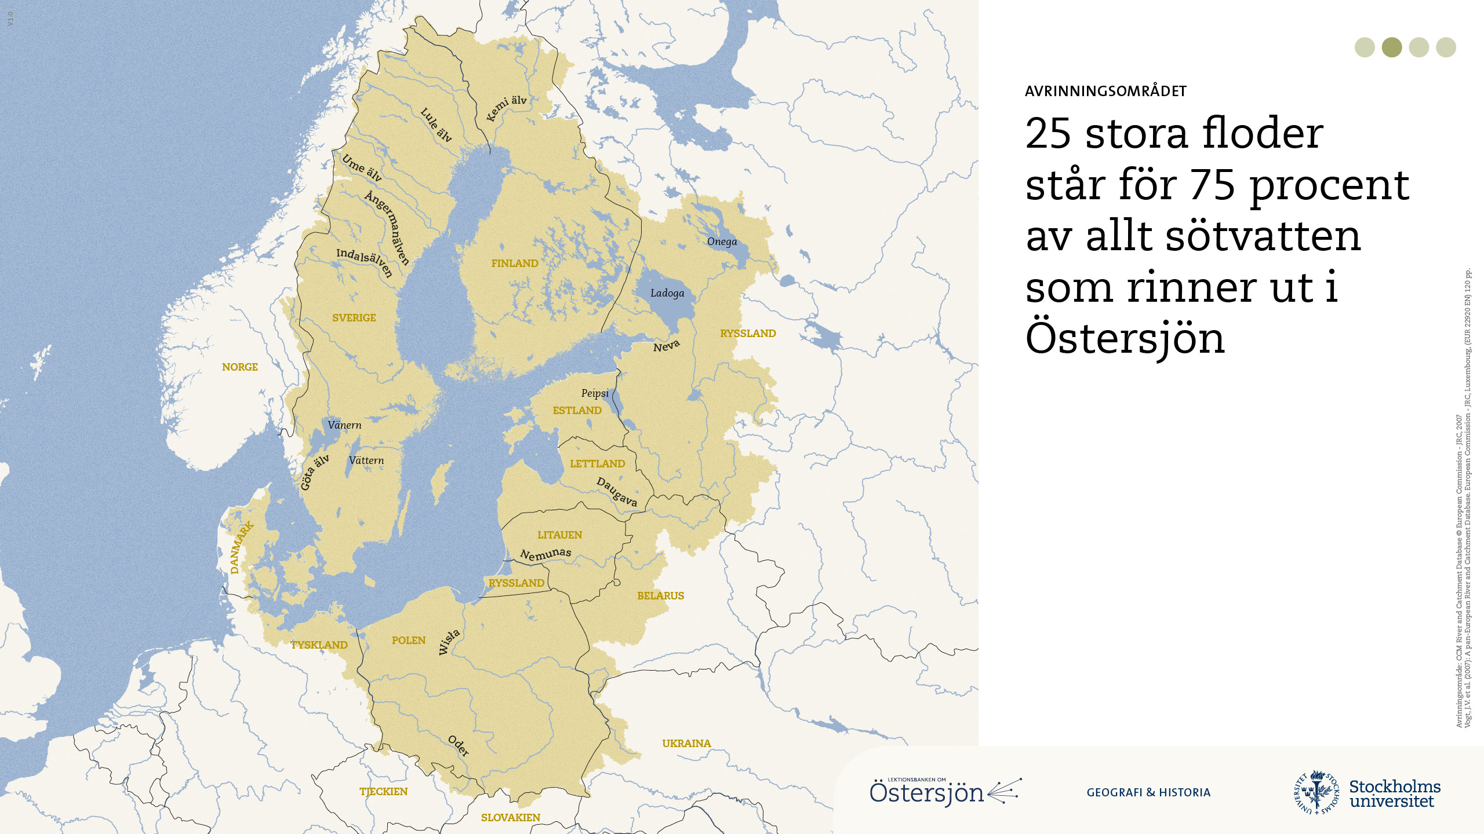
Notes:
Hundratals små och stora vattendrag mynnar i Östersjöområdet. Här syns de elva floder som ger allra mest vatten till Östersjöområdet.

Slide 12
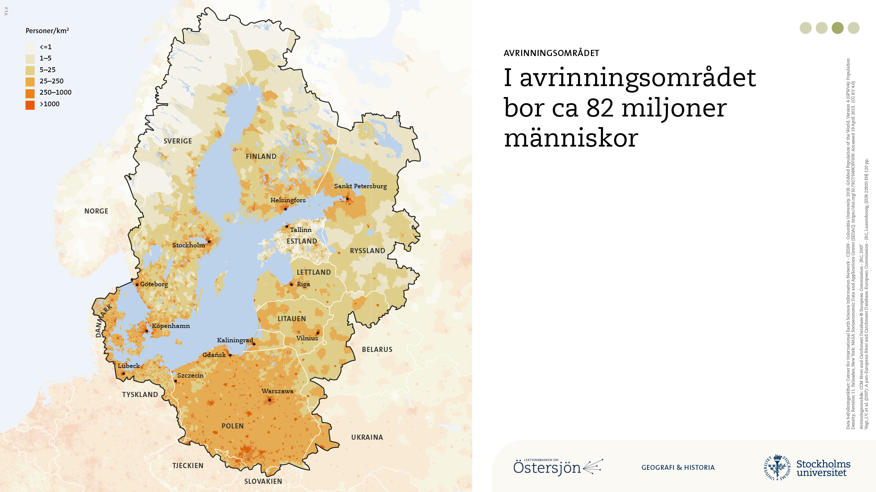
Notes:
I avrinningsområdet bor ca 82 miljoner människor. Det är generellt tätbefolkat och mycket jordbruk i söder, och glesbefolkat och mycket skogsbruk i norr.

Slide 13
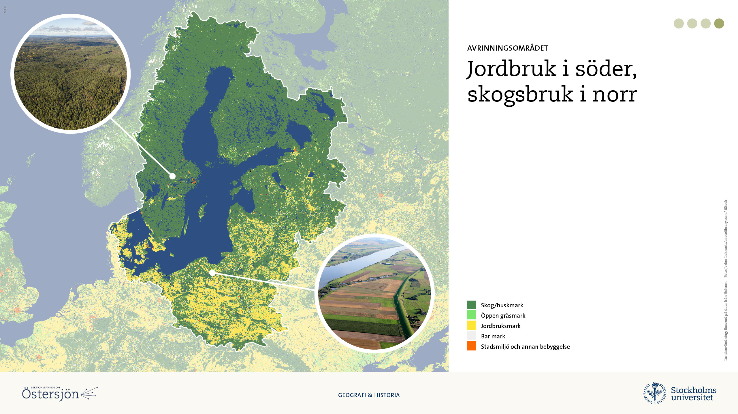
Notes:
I avrinningsområdet bor ca 82 miljoner människor. Det är generellt tätbefolkat och mycket jordbruk i söder, och glesbefolkat och mycket skogsbruk i norr.

Slide 14
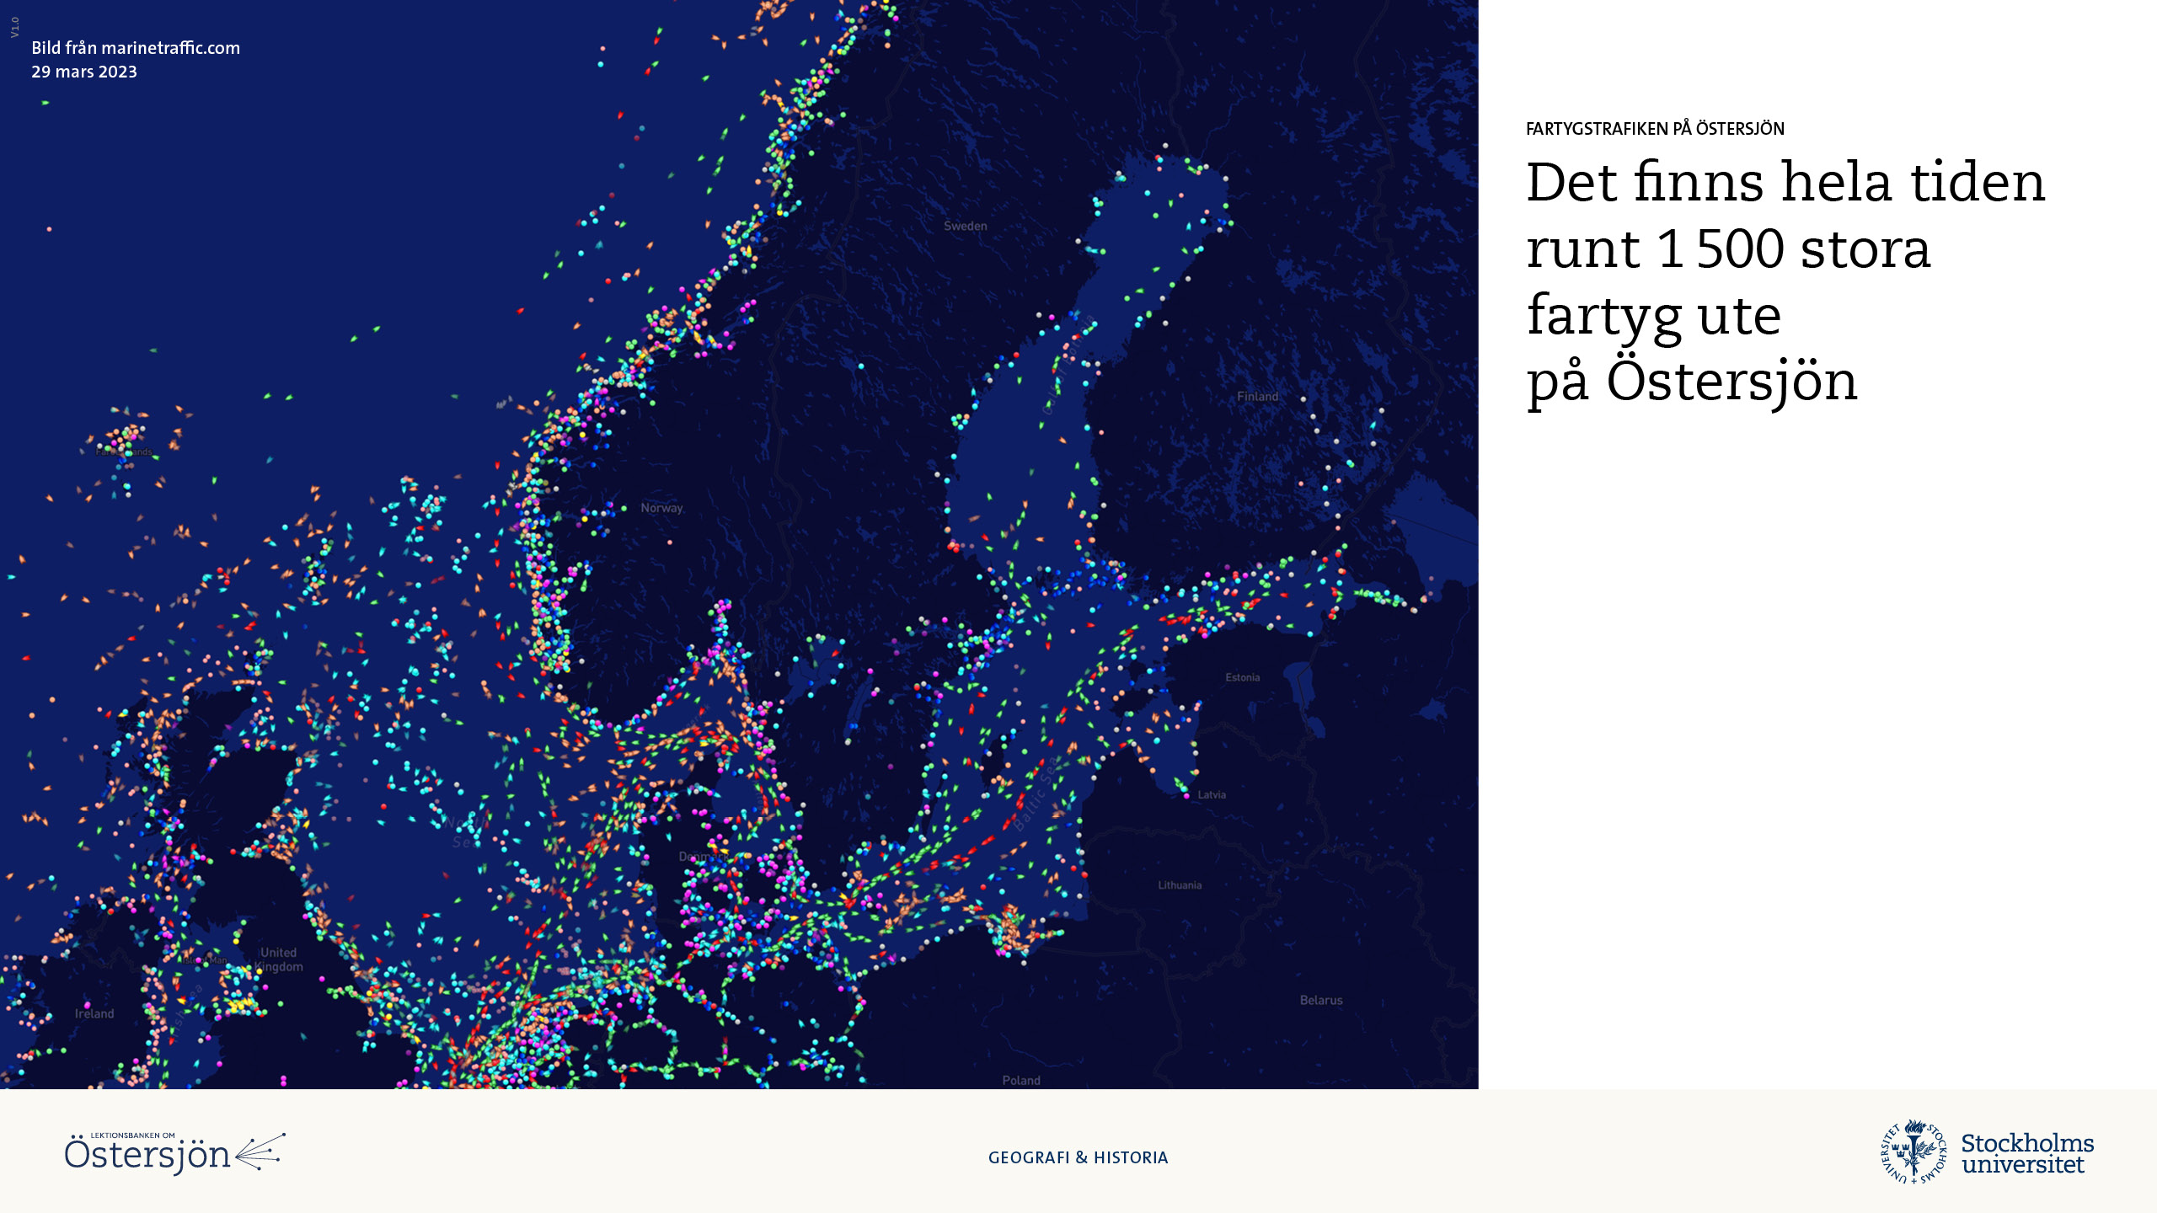
Notes:
I Östersjön finns några av världens mest trafikerade sjövägar. Runt 1 500 stora fartyg är ute på Östersjön vid varje given tidpunkt.

Slide 15
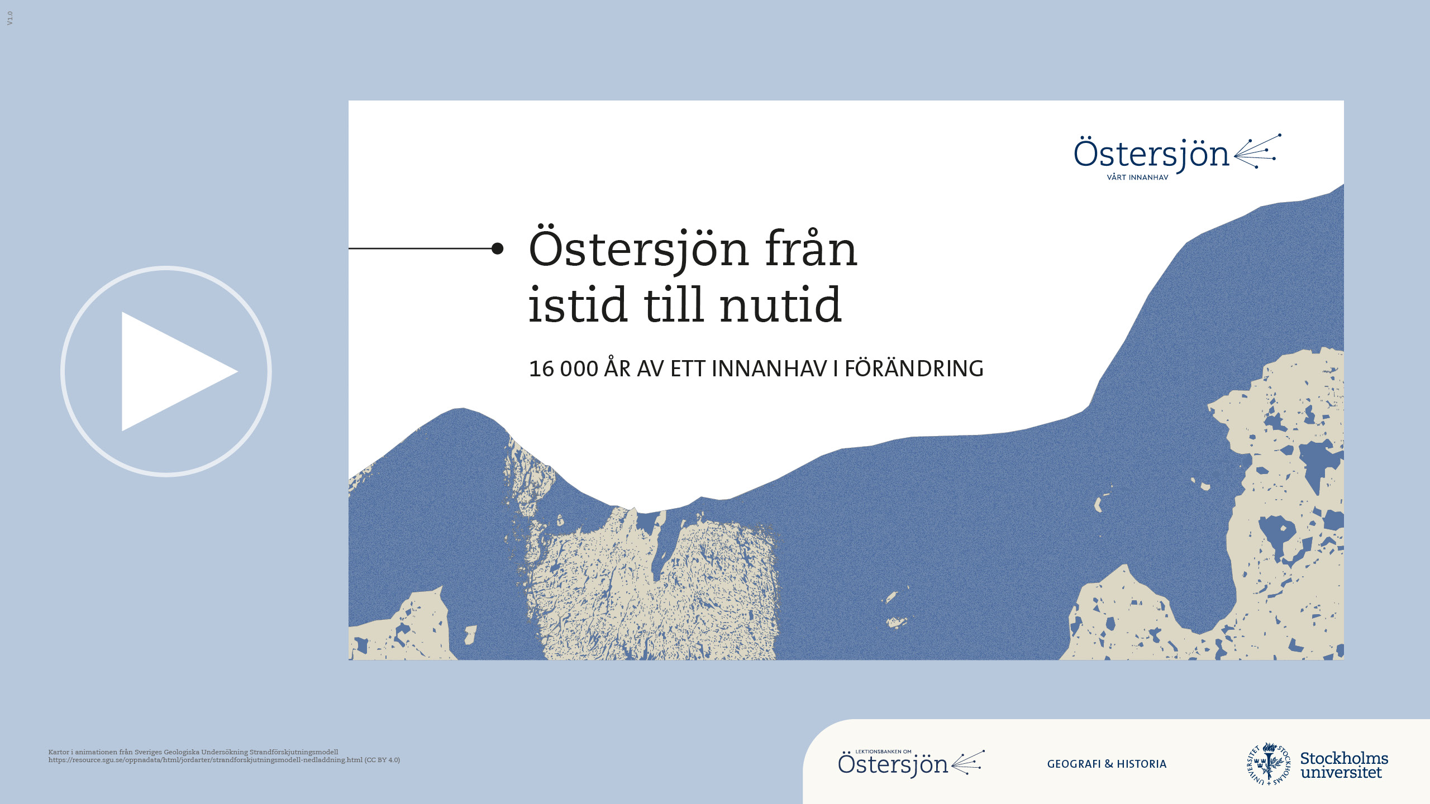
Notes:
Östersjön är geologiskt sett ett ungt hav. De senaste 20 000 åren har Östersjöbassängen varit med om total nedisning och sedan flera alternerande faser av sött och bräckt vatten – inklusive en fas med saltare brackvatten än nu.
Klimatförändringar har lett till havsnivåhöjningar och landhöjningar, vilket omväxlande har öppnat och stängt förbindelsen mellan Östersjöbassängen och världshavet. Det i sin tur har fått salthalten i Östersjön att variera.
Landhöjningen pågår fortfarande, med mellan 0 och 9 mm/år. Samtidigt höjs den globala havsnivån på grund av klimatuppvärmningen, just nu med 3-4 mm/år. Östersjön kommer att fortsätta förändras.

Slide 16
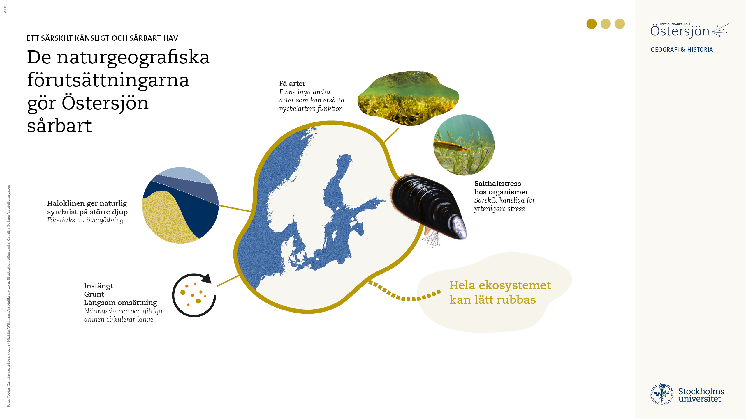
Notes:
Östersjön är ett särskilt känsligt och sårbart hav, på grund av att det är så instängt och grunt. Näringsämnen och gifter som släpps ut i havet blir kvar länge och ger övergödning och föroreningar. Den tydliga skiktningen ger syrebrist på större djup.
Många organismer i Östersjön lever redan på gränsen för vad de tål och är känsliga för ytterligare stress. Ekosystemet är ungt. Det har förhållandevis få arter och låg resiliens (motståndskraft) – om det utsätts för störningar kan det lätt rubbas och förändras.

Slide 17
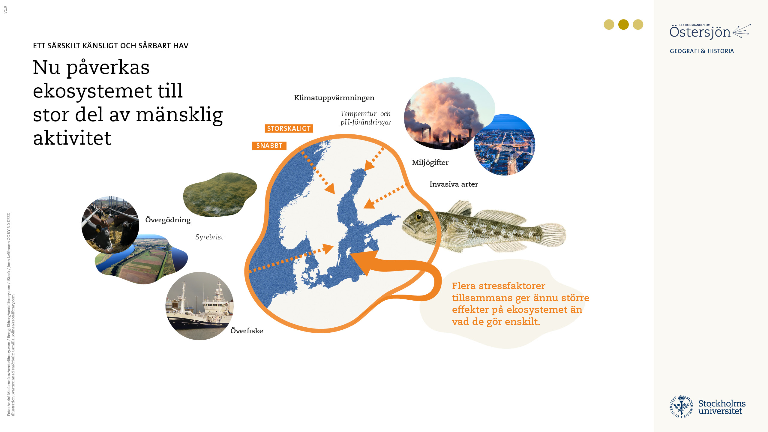
Notes:
De senaste 100 åren har människan orsakat övergödning, överfiske, föroreningar och klimatförändringar. Men vi har också lyckats åtgärda många miljöproblem de senaste decennierna. Vi behöver ta hand om havet för att kunna fortsätta njuta av alla dess ekosystemtjänster!

Slide 18
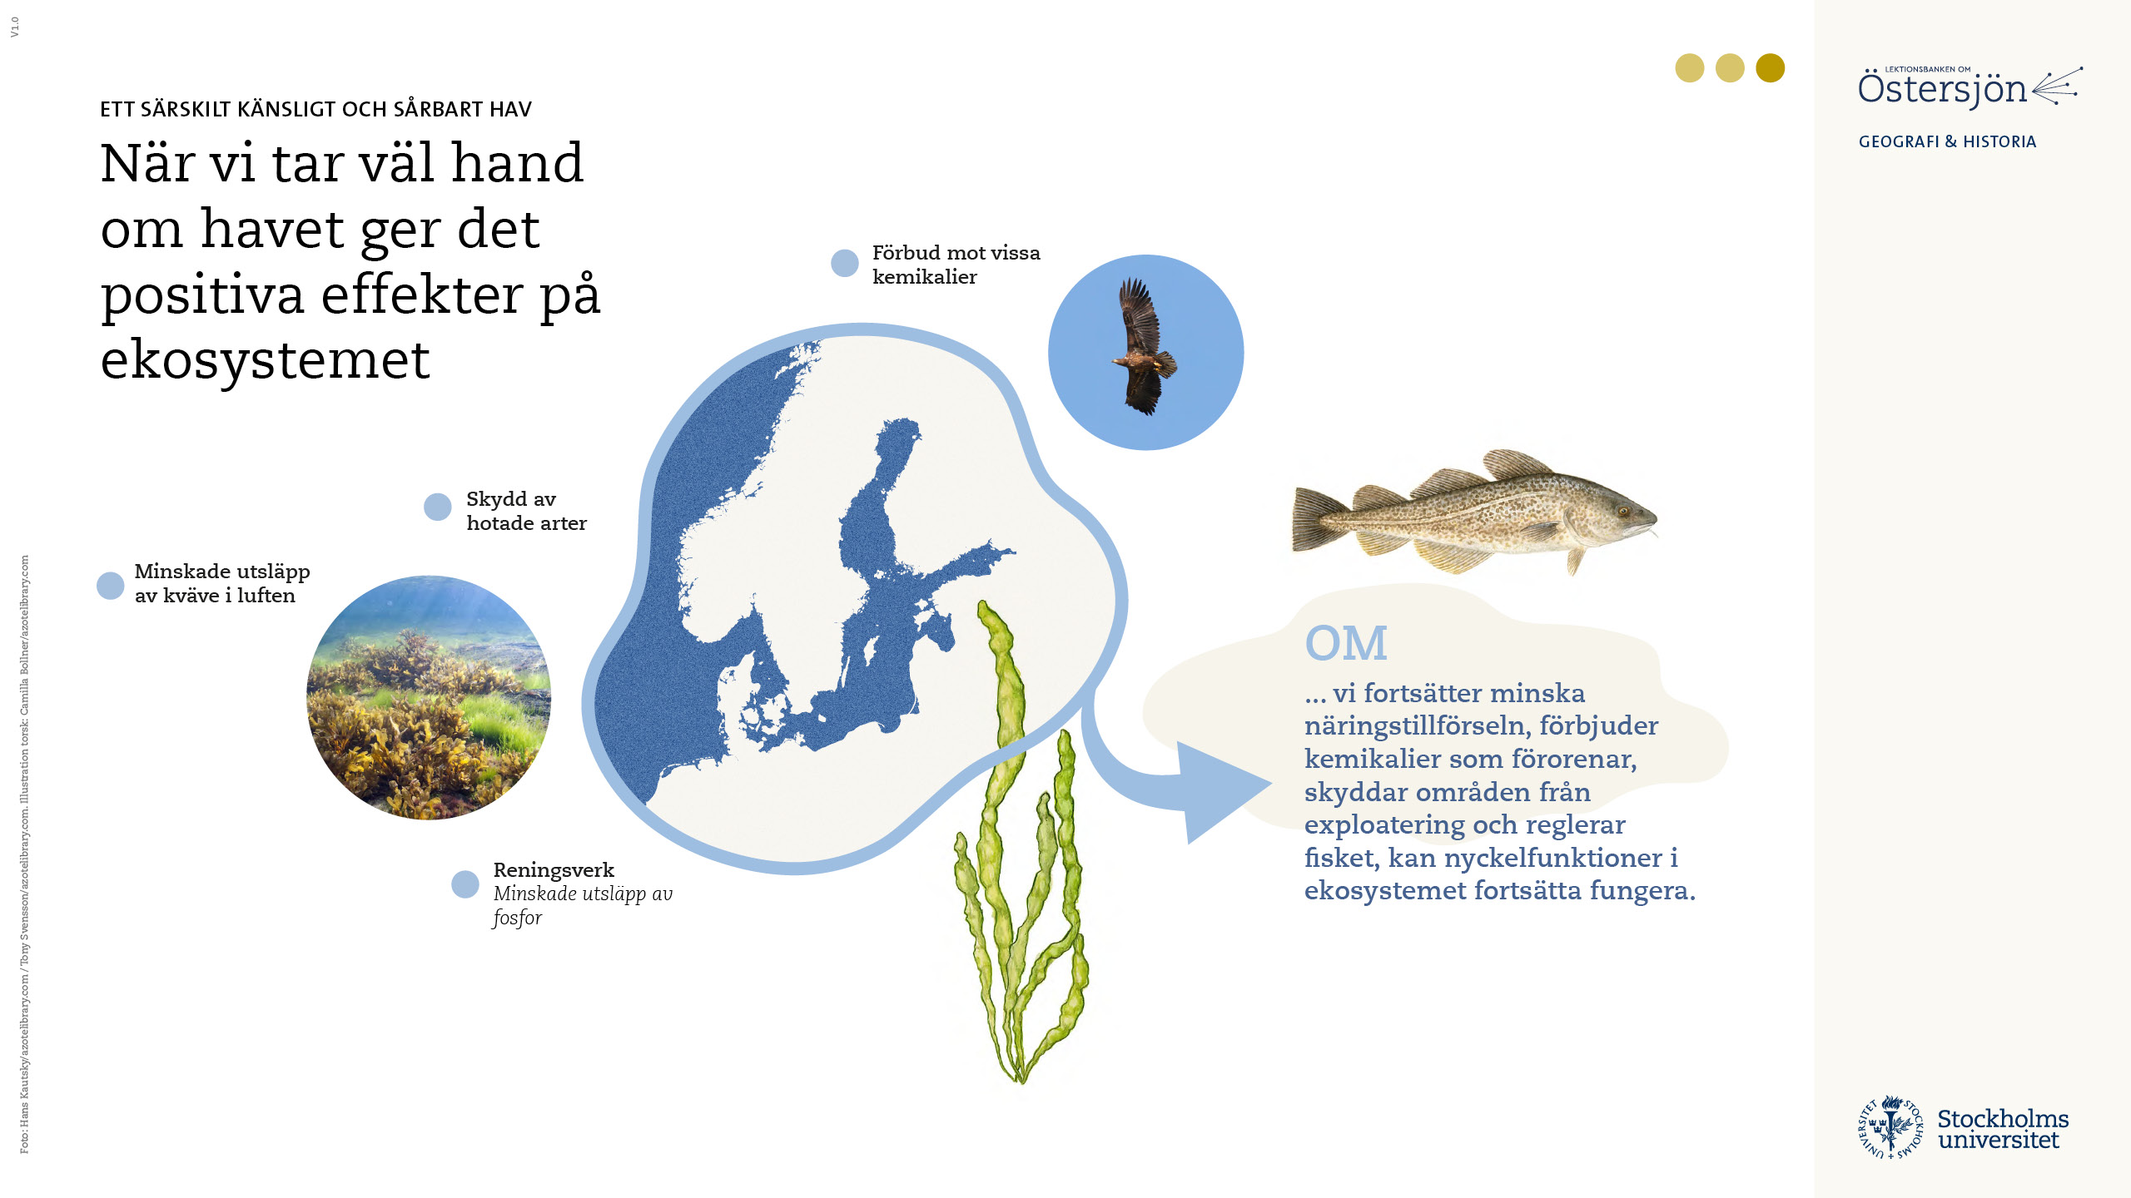
Notes:
De senaste 100 åren har människan orsakat övergödning, överfiske, föroreningar och klimatförändringar. Men vi har också lyckats åtgärda många miljöproblem de senaste decennierna. Vi behöver ta hand om havet för att kunna fortsätta njuta av alla dess ekosystemtjänster!

Slide 19
